Slide 1
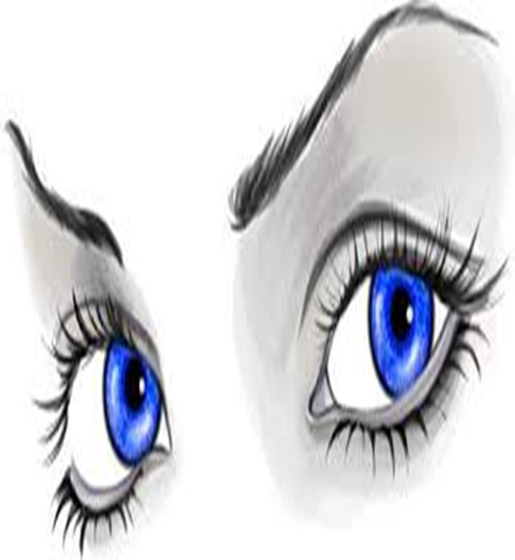
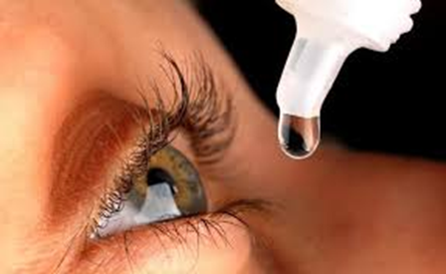
Правила закапывания капель
Строго соблюдать режим закапывания капель!
Возможные изменения режима закапывания капель согласовать с врачом.
Тщательно вымойте руки.
Откройте флакон.
Запрокиньте голову или прилягте на спину, и смотрите наверх.
Расположите перевернутый вверх флакон над глазом, не прикасайтесь к глазу и ресницам.
Осторожно захватив пальцами нижнее веко, слегка оттяните его вниз.
Посмотрите на верх и слегка сожмите флакон, чтобы капля попала в пространство, образовавшееся между глазным яблоком и оттянутым нижним веком.
Закройте глаза.
При назначении нескольких капель, промежуток между закапыванием должен составлять не менее 15 минут.
НЕ ПРЕВЫШАЙТЕ РЕКОМЕНДОВАННУЮ ДОЗУ!
Адрес: г. Астана,
ул. Сыганак 2,
«Республиканский диагностический центр КФ «UMC»
3 этаж, блок В
Тел: 8(7172) 701 570; 705 070
Памятка
пациентам

Slide 2

После операции необходимо соблюдать режим:
Послеоперационное лечение является решающим фактором успеха выполненной операции.
Первые сутки после операции не рекомендуется спать на стороне оперированного глаза (нужно спать на спине или на стороне, противоположной оперированному глазу), в течение месяца.
Первый месяц запрещается заниматься тяжелой физической работой, поднимать тяжести, работать в наклон.
Избегать попадания воды в глаз в течение 1-го месяца. Желательно протирать кожу век ватным диском, смоченным кипяченой водой комнатной температуры.
На улице необходимо носить солнцезащитные очки любого цвета, которые нужно ежедневно мыть с мылом.
ЗАПРЕЩЕНО!
Трогать глаз руками (так как нет швов на послеоперационной ране).
Смотреть телевизор.
Посещать парную и сауну.
Переохлаждаться.
Принимать очень горячую пищу. Употреблять газированные и спиртные напитки.
Управлять транспортным средством (допускается только с разрешения врача).
Необходимо знать!
В первые сутки после операции могут беспокоить туман, ощущение инородного тела – это нормальное послеоперационное течение.
Полное заживление, восстановление происходит в течение от 3 до 6 месяцев.
Окончательное зрение сформируется через 1,5 месяца после операции.
Очки для чтения или дали можно подобрать только через 1,5-2 месяца (по месту жительства).
НЕТ ПРИЧИН ВОЛНОВАТЬСЯ, ТАК КАК ЭТО НОРМАЛЬНЫЕ, ВРЕМЕННЫЕ ПОСЛЕДСТВИЯ ОПЕРАЦИИ!

